Slide 1
Pohádka Eglė žalčių karalienė (Jedle královna užovek)
Etiologická pohádka
Pravděpodobně původní Baltský námět

Slide 2
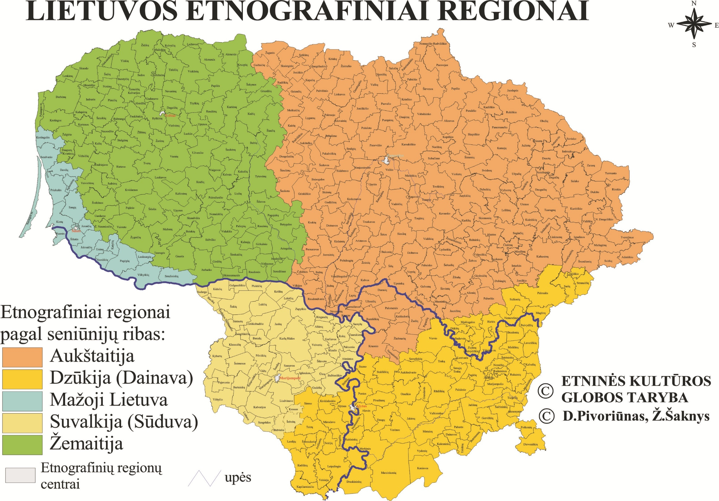

Slide 3
Písně z Aukštaitii
Sutartinės
Dūno upė lylio: https://www.youtube.com/watch?v=9kVqipJbsgU
(Text v studijních materiálech v ISu)
Válečná píseň „Vilniuj buvo žali bromai“ (Ve Vilniusu byly zelené brány)
https://soundcloud.com/search?q=tetervins%20subilda
(Text v studijních materiálech v ISu)

Slide 4
Písně z Dzūkii
Pracovní píseň Rūta žalioj (Routo zelená):
Autentická verze: https://soundcloud.com/prigimtis/21-ruta-zalioj
(Text v studijních materiálech v ISu)
Moderní remix: https://soundcloud.com/tamsaule/jau-vakaras-ruta-zalioj

Slide 5
Rūta (Routa vonná)

Slide 6
Rūta (Routa vonná)
Rūta je nejčastěji zmiňovanou rostlinou v litevském folkloru.
Symbol panenství, čistoty a vitality.
Typické obraty:
Routová zahrada = největší poklad dívky, symbol dívky
Routový věneček = panenství

Slide 7
Písně z Žemaitii
Námluvní písně
Ko nuliūdai, sesele (Proč jsi smutná sestřičko):
https://www.youtube.com/watch?v=zIKiZVwTZjk&list=PLrLh0Vet5pcKX9EN5hXH4IYtQrOI-Mfgd&index=57
Žaliuojuo girelie (V zeleném lese):
https://www.youtube.com/watch?v=MuDQNwF1vgU
(Texty v studijních materiálech v ISu)

Slide 8
Písně z Malé Litvy
První sbírka litevských písní: Dainos oder litauische Volkslieder – Královec, 1825, Ludwig Rhesa.
Námluvní píseň Ei kilo, kilo (Hej plula, plula)
https://soundcloud.com/ramun-steponavi-i-t/ei-kilo-kilo
(Text v studijních materiálech v ISu)

Slide 9
Příklady přesahu folkloru do dnešní hudby
https://soundcloud.com/tamsaule/jau-vakaras-ruta-zalioj
https://www.youtube.com/watch?v=GdrWPFMoksY
https://soundcloud.com/cold-tear-records/giriu-dvasios-nuslaida-saulala
https://soundcloud.com/zalvarinis_music/sets/album-alio-vario

Slide 10
Portál litevské hudby
Music Information Centre Lithuania:
http://www.mic.lt/en/

